Slide 1
Problèmes d’initialisation

Slide 2
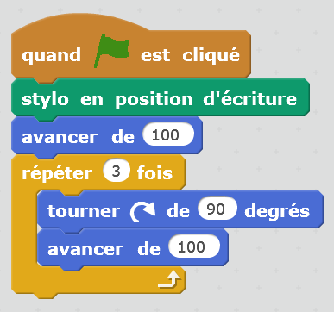
1
Que dessine ce script ?
A. Un carré
B. Un triangle
C. Trois carrés
D. Aucune figure connue

Slide 3
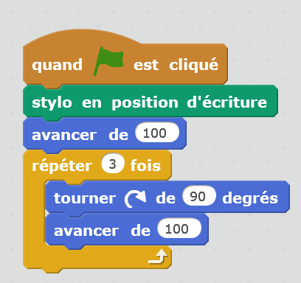




2
Quelle(s) brique(s) faut-il ajouter pour que le programme dessine la même figure au même endroit lorsqu’on le réexécute ?
A.
B.
C.
D.

Slide 4
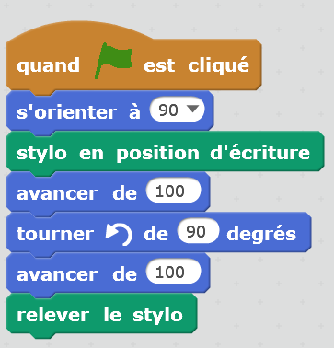
3
Quelle(s) brique(s) faut-il ajouter pour que le programme dessine la même figure au même endroit lorsqu’on le réexécute ?
A.
B.
C.
D.

Slide 5
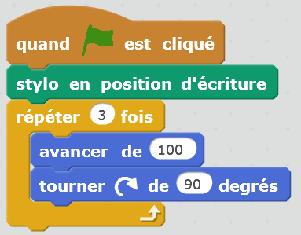
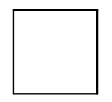
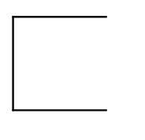
4
Que dessine ce programme quand on l’exécute ?
A.
B.
C.

Slide 6
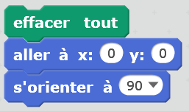
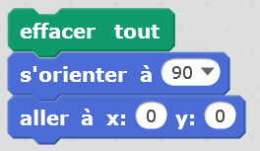
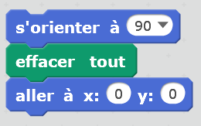
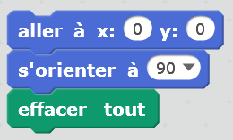
5
Dans quel ordre faut-il placer toutes ces briques au début du script pour que le programme dessine la même figure au même endroit lorsqu’on le réexécute ?
A
B
C
D

Slide 7
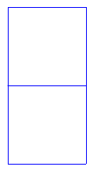
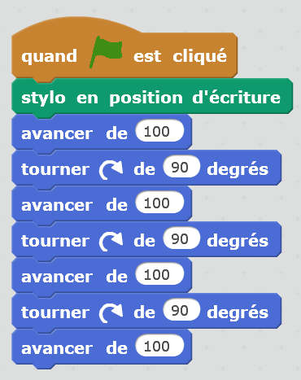

6
On a exécuté deux fois ce programme et on a obtenu
deux carrés côte à côte.
Quelle(s) brique(s) faut-il ajouter en début de programme pour n’obtenir qu’un seul carré à chaque exécution ?
A.
B.
C.
D.

Slide 8
Correction

Slide 9
1
Que dessine ce script ?
A. Un carré
B. Un triangle
C. Trois carrés
D. Aucune figure connue

Slide 10
2
Quelle(s) brique(s) faut-il ajouter pour que le programme dessine la même figure au même endroit lorsqu’on le réexécute ?
A.
B.
C.
D.

Slide 11
3
Quelle(s) brique(s) faut-il ajouter pour que le programme dessine la même figure au même endroit lorsqu’on le réexécute ?
A.
B.
C.
D.

Slide 12
4
Que dessine ce programme quand on l’exécute ?
A.
B.
C.

Slide 13
5
Dans quel ordre faut-il placer toutes ces briques au début du script pour que le programme dessine la même figure au même endroit lorsqu’on le réexécute ?
A
B
C
D

Slide 14

6
On a exécuté deux fois ce programme et on a obtenu
deux carrés côte à côte.
Quelle(s) brique(s) faut-il ajouter en début de programme pour n’obtenir qu’un seul carré à chaque exécution ?
A.
B.
C.
D.
Il y a trois solutions possibles ; on peut mettre soit l’une seule, soit l’autre seule, soit les deux (peu utile).

Slide 15


